Slide 1

ВОЗВЕДЕНИЕ ЗЕМЛЯНОГО ПОЛОТНА
НА КОСОГОРАХ

Slide 2

Строительство и эксплуатация дорог в сильно холмистой и гор­ной местности осложняются целым рядом факторов:
большие уклоны, часто превышающие допустимые уклоны дорог;
сильно пересеченный рельеф, заставляющий делать на дороге большое количество закруглений малого радиуса;
необходимость преодоления значительных высот;
различие климатических условий от летних температур у подножия гор до зимних на горных перевалах; различие в грунтах долин и при подъеме в горы и др.

Slide 3
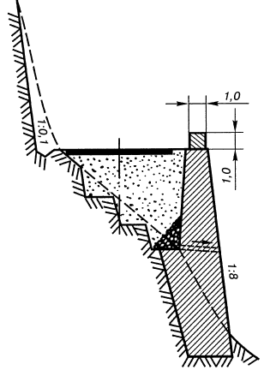
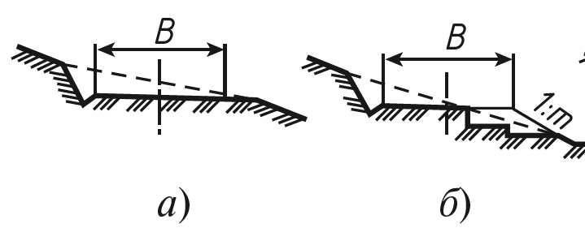
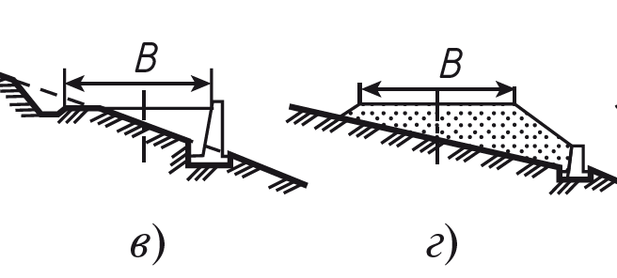
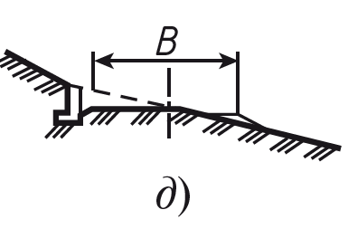
Рис. 3.1.1 – Земляное полотно
с подпорной стеной
Рис. 3.1.2 – Типовые поперечные
профили на косогорах

Slide 4
Для удержания оползневых массивов на косогорах выполняются защитные мероприятия, такие, например, как:
отвод поверхностных вод с помощью планировки поверхностей;
перехват дренажами грунтовых вод с вышерасположенных частей склона;
осушение грунтовой массы оползня дренажами, если в нем есть водоносные прослойки;
разгрузка оползневого склона с резкой активной части грун­та и перемещением в пассивную зону;
возведение удерживающих сооружений, подпорных стен, контрфорсов, контрбанкетов и др.;
закладка глубоких анкеров для удержания сползающих масс

Slide 5
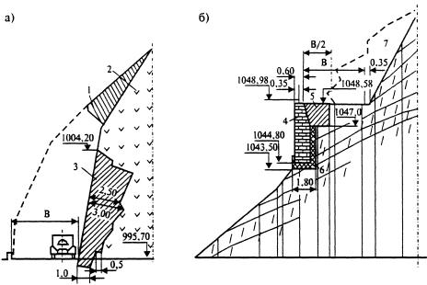
Рис. 3.1.3 – Поперечные профили горных дорог
а – в полу выемке; б – в полувыемке-полунасыпи; 1 – скальный козырек, подлежащий удалению; 2 – скальный массив; 3 – контрфорс, устраиваемый для обеспечения устойчивости нависающей частей скального массива; 4 – каменная кладка на цементном растворе или бутобетон; 5 – сухая кладка; 6 – слой бетона шириной 0,4 м; 7 – срезка грунта

Slide 6
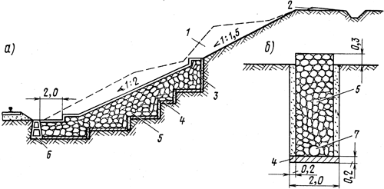
Рис. 3.1.4 – Контрфорс в откосе выемки: а – продольный; б – поперечный разрезы; 1 – грунт, срезаемый для уположения откоса; 2 – банкет; 3 – крупнозернистый песок; 4 – бетон; 5 – сухая кладка; 6 – железобетонный лоток; 7 – дренажная труба

Slide 7
Контрфорс – поперечная стенка, усиливающая основную несущую конструкцию и воспринимающая, главным образом, горизонтальные усилия.
Контрбанкет – инженерное сооружение из камня или грунта, устраиваемое в виде присыпки к насыпи взамен подпорных стен. Сооружается на особо крутых косогорах у подошвы насыпей или полунасыпей-полувыемок в целях их укрепления или борьбы с выпором оснований.

Slide 8
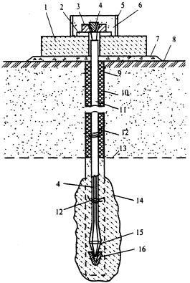
Рис. 3.1.6 – Конструкция анкерной затяжки:
1 – анкерная плита; 2 – распределительная плита; 3 – верхний анкер;
4 – высокопрочная проволока; 5 – опалубка; 6 – цементнопесчанный раствор;
7 – щебеночная подушка; 8 – поверхность грунта; 9 – битум; 10 – скважина;
11 – резиновый или полихлорвиниловый шланг; 12 – направляющие;
13 – поверхность скольжения; 14 – инъекционный раствор; 15 – нижний анкер; 16 – направляющий конус

Slide 9
Работы по возведению земляного полотна на косогорных участках имеют следующие особенности:
до начала основных земляных работ в обязательном порядке должны быть устроены нагорные водоотводные канавы, чтобы предотвратить возможность стока воды по косогору в разрабатываемую выемку,
для обеспечения устойчивости насыпи, отсыпаемой на косогоре, на площади подошвы насыпи до ее отсыпки должны быть нарезаны уступы шириной 2-3 м. которые нарезают бульдозером с поворотным отвалом, движущимся продольными ходами параллельно оси дороги, начиная с нижнего уступа,
после нарезки нижнего уступа грунт из нарезаемого вышележащего уступа, перемещенный на готовый нижний уступ, должен быть распределен равномерным слоем и уплотнен до начала отсыпки последующего слоя насыпи,
выемки на пологих косогорах при крутизне менее 20% следует разрабатывать бульдозерами с поворотным отвалом, проходами под углом 45° к оси дороги. При этом грунт перемещается в насыпь, начиная с ее нижней части и обеспечивается его послойное разравнивание и уплотнение,
на косогорах круче 20% разработку выемки и отсыпку грунта в насыпь следует выполнять бульдозерами с универсальными отвалами проходами параллельно или под углом менее 45% к оси.

Slide 10

Рис. 3.2.1 – Устройство пешеходной тропы и полки рабочего проезда
Устройство пешеходной тропы возможно в уровне отметок зем­ляного полотна с низовой стороны строящейся дороги (рис. 9.2.1, а), в верхней части поперечника (см. рис. 9.2.1, б) и в пределах проектно­го поперечника (см. рис. 9.2.1, в).

Slide 11
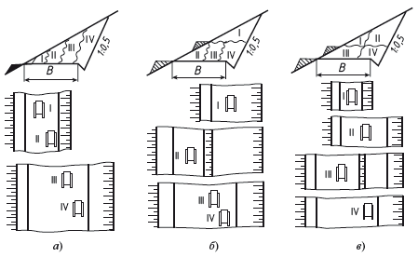
Рис. 3.2.2 – Последовательность разработки грунта при постройке земляного полотна в полувыемке: а — при постоянном размещении полки рабочего проезда в проектных отметках; б — с перемещением полки рабочего проезда из уступа I в уступ II; в — с постоянным понижением полки рабочего проезда из уступа I в уступ IV; II, III, IV — последовательность дальнейшей разработки грунта

